Slide 1
Omurilik Yaralanmalarında Rehabilitasyon

Slide 2
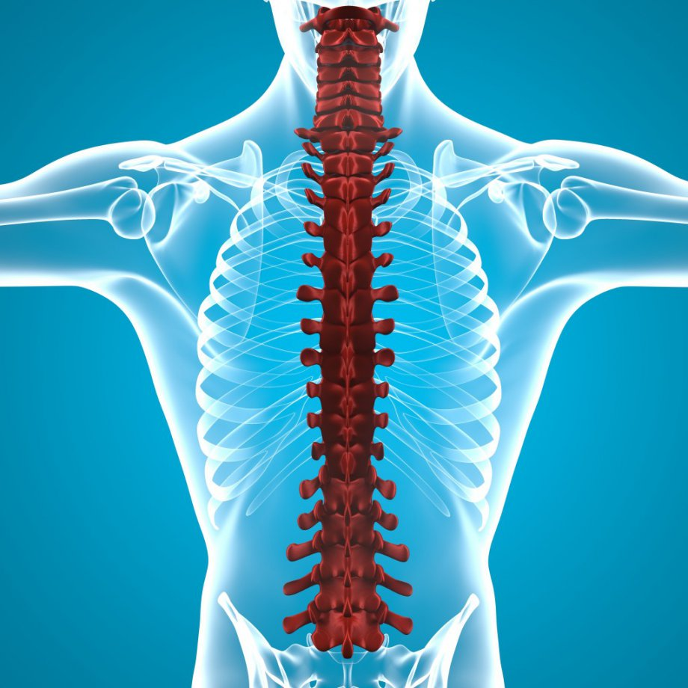
Omurilik nedir? Önemi nedir?
Omurilik, omurganın içinde yer alan beynin devamı olarak santral sinir sisteminin bir parçası olan sinir paketidir. Kollarımız ve ayaklarımıza giden tüm sinirler ile göğüs kafesi kasları, mesane, barsak, cinsel organlara giden bir takım sinirler omurilikten çıkmaktadır.

Slide 3
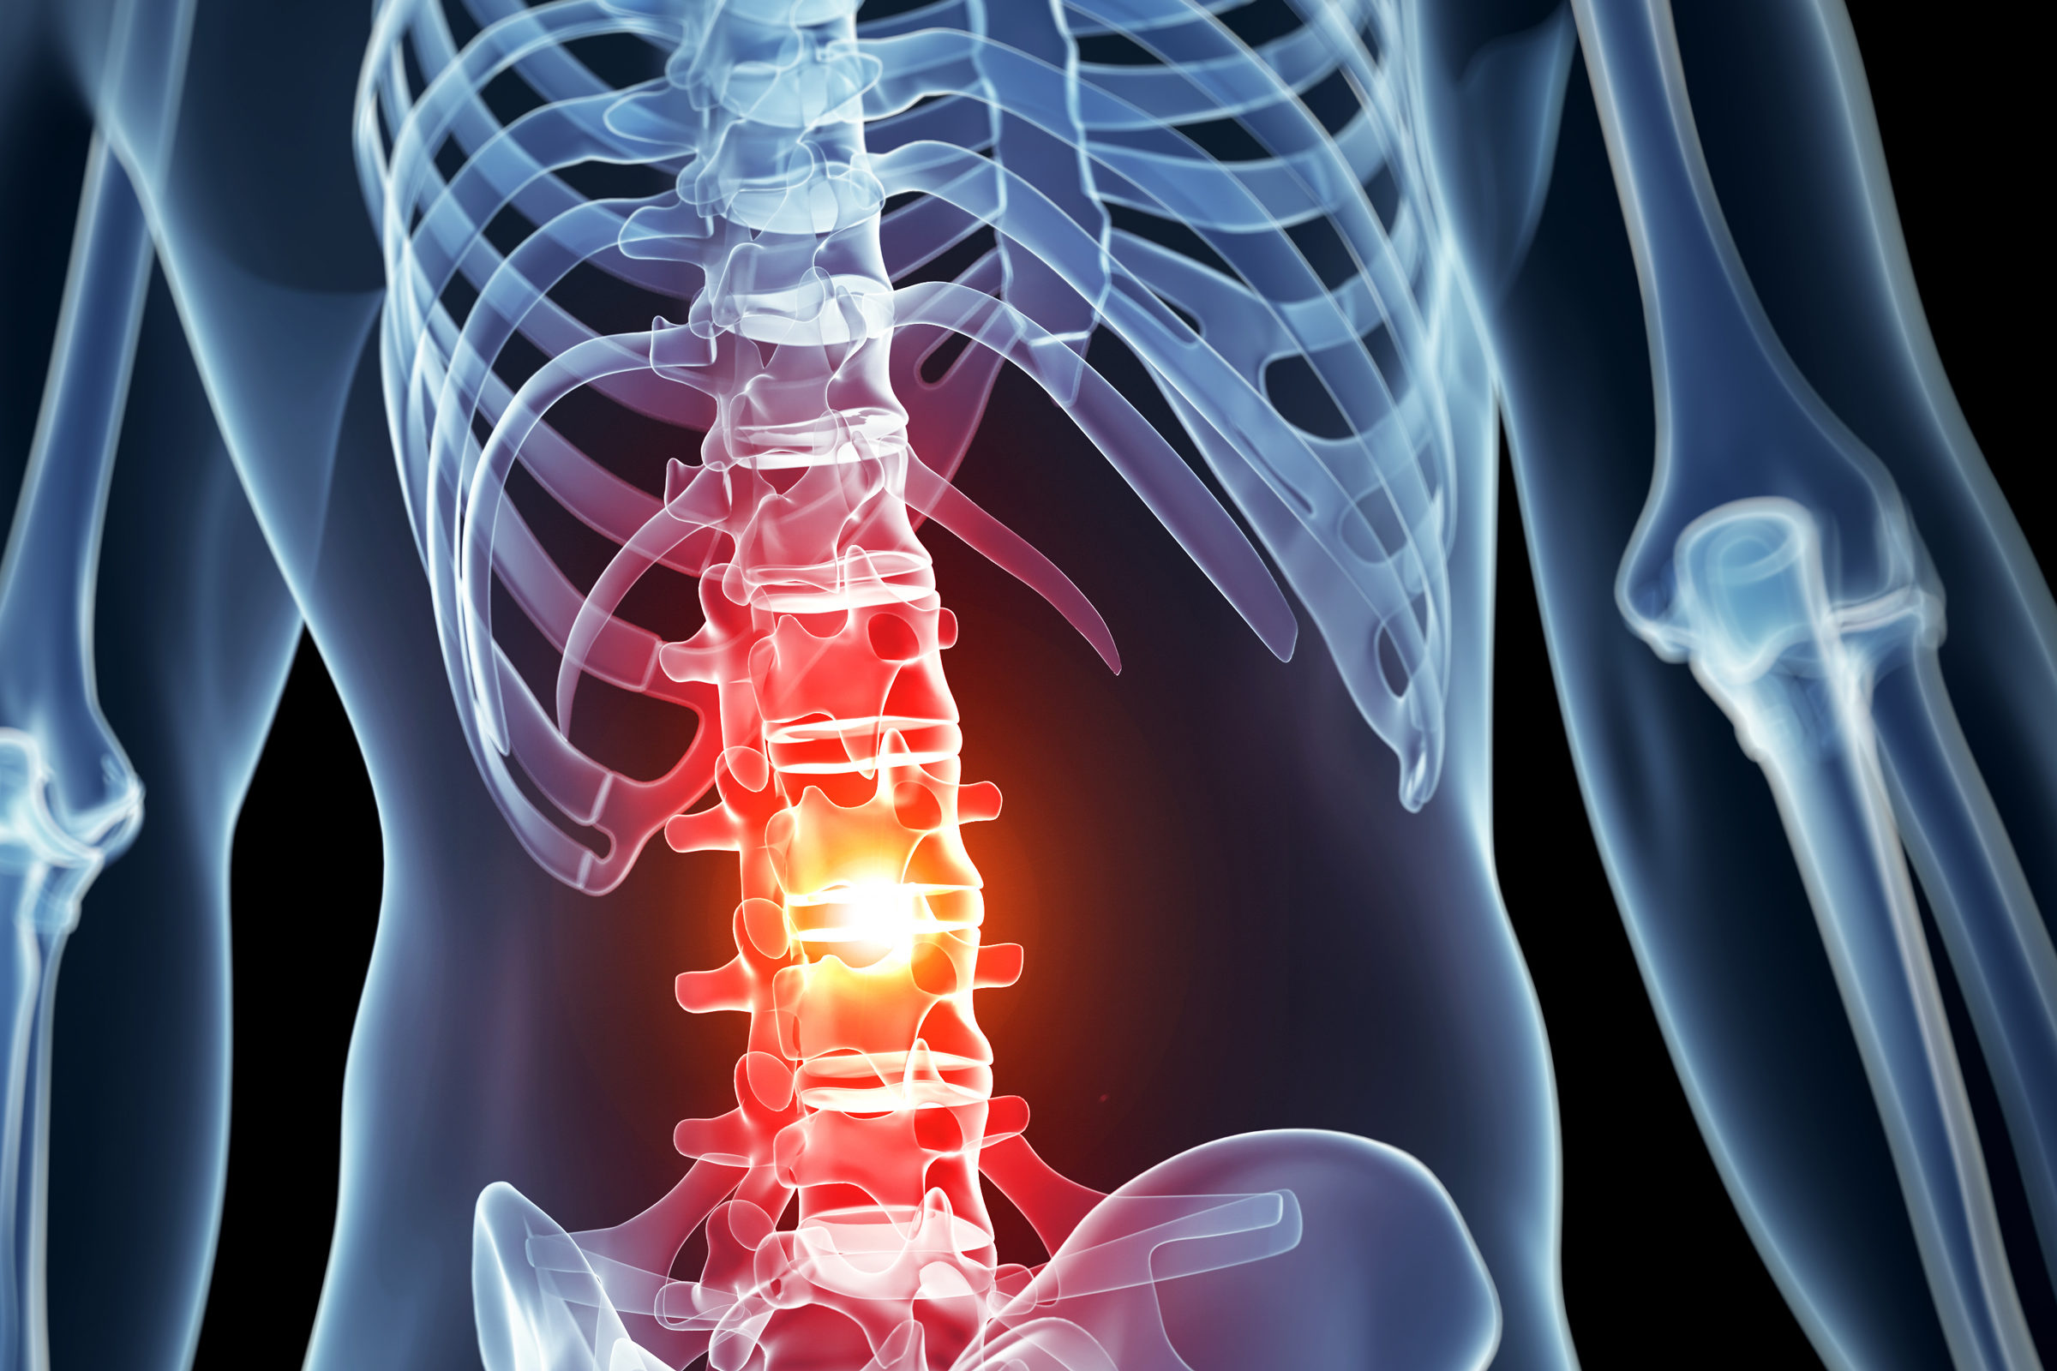
Omurilik Yaralanması Nedenleri Nelerdir?
Omurilik beyinden çıktığı yerden itibaren boyun, sırt, bel ve kuyruk sokumuna kadar uzanan omurganın ortasındaki omurilik kanalında seyreder ve bu kemik yapı tarafından korunur. Omurgaların herhangi bir sebeple zarar görmesi sonucunda içinde yer alan omurilik zarar görür.

Slide 4
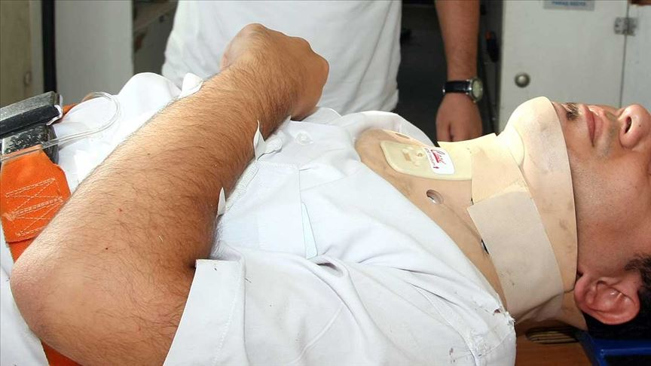
Dünyada ve ülkemizde en sık omurilik yaralanması nedeni trafik kazalarıdır. Sonrasında yüksekten düşmeler, ateşli silah yaralanmaları, spor yaralanmaları özellikle sığ suya atlama en sık rastlanan travmatik omurilik yaralanmaları nedenleridir.
Travmatik nedenler dışında omurilik tümörleri, omurilik enfeksiyonları gibi travmatik olmayan nedenler de omurilik hasarına neden olabilirler.

Slide 5
Yaralanma seviyelerine göre değişen tipte felçler ortaya çıkar. Bu tabloya genel olarak omurilik yaralanmaları
adı verilir.

Slide 6
Parapleji:
Sırt ve bel bölgesindeki spinal kanal içindeki omuriliğin yaralanması sonucu motor ve duyusal kayıp sonucu gövde, bacaklar ve pelvik organlarda fonksiyon bozukluğuna parapleji denir.

Slide 7
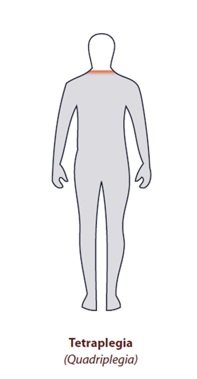
Tetrapleji:
Boyun bölgesindeki spinal kanal içindeki omuriliğin yaralanması sonucu motor ve duyusal kayıp sonucu kollarda, gövde, bacaklar ve pelvik organlarda fonksiyon bozukluğuna tetrapleji denir.

Slide 8
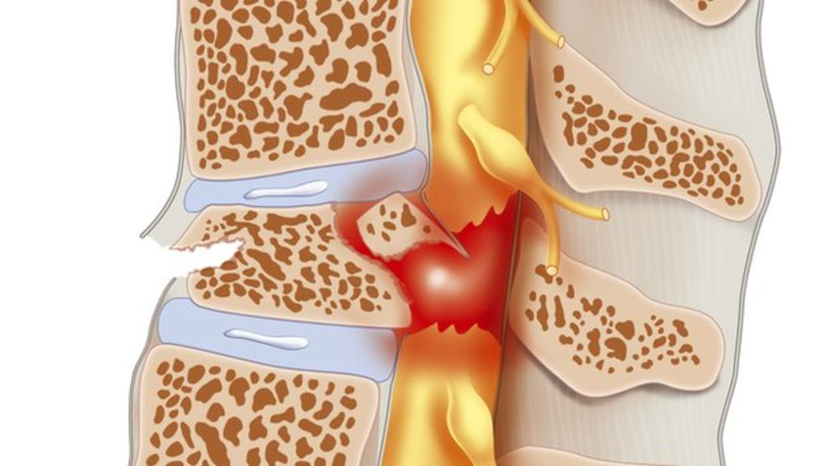
Komplet / İnkomplet Yaralanma Nedir?
Eğer omurganın kırıldığı seviyede omurilik tam olarak hasara uğramışsa yaralanma seviyesinin altında tam bir hareket ve his kaybı vardır ve buna komplet yaralanma denir.

Slide 9
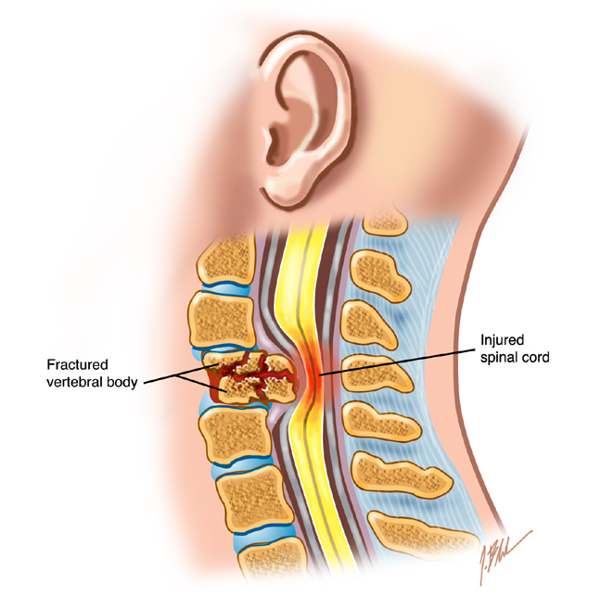
Ancak kırığın olduğu seviyede omurilik kısmi olarak hasara uğramışsa, yaralanma seviyesinin altındaki hareket ve his kayıpları da kısmi olur. Bu duruma inkomplet yaralanma denir.

Slide 10
Hastalarda Görülebilecek Problemler Nelerdir?
En önemli problem, yaralanmanın komplet ya da inkomplet olmasına göre yaralanma seviyesinin altındaki kaslarda kısmi ya da tam hareket ve duyu kaybıdır.
Mesaneye ve barsaklara giden sinirler de etkileneceğinden gaita ve idrarını hissetme ya da kontrol etme problemleri ve buna bağlı idrar yolları problemleri, barsak problemleri görülebilir.

Slide 11
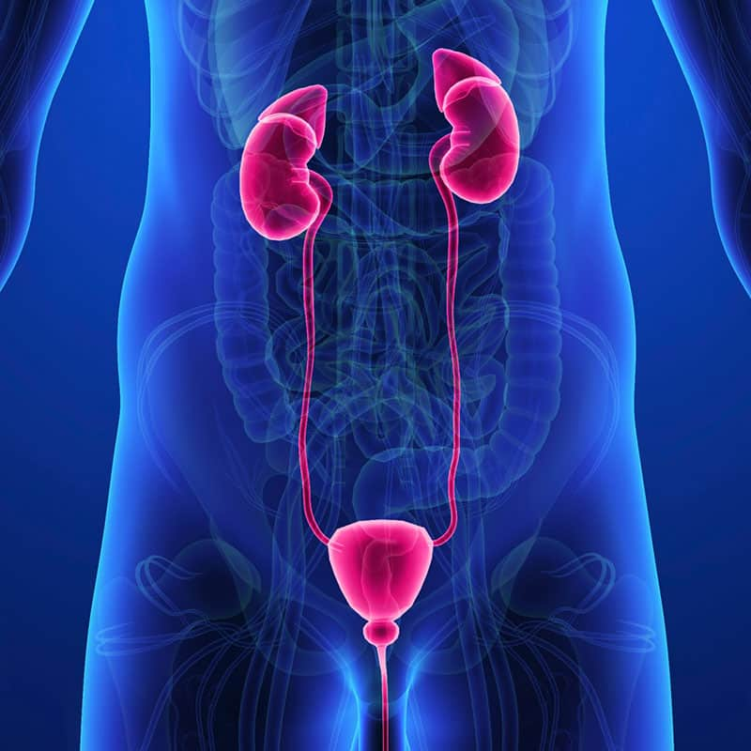
Mesane yeteri kadar boşaltılamazsa tehlikeli boyutlara ulaşan tansiyon problemleri görülebilir.Yeterli mesane rehabilitasyonu yapılmazsa ileriki yıllarda böbrek yetmezliğine kadar giden tablolar ile karşı karşıya kalınabilir.

Slide 12
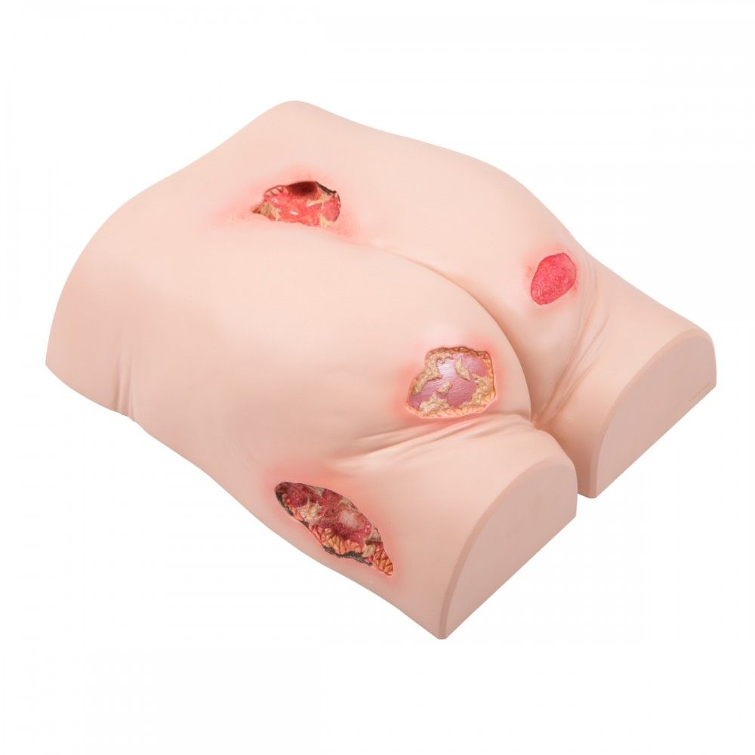
Hasta sürekli yattığından iyi takip ve pozisyonlama yapılmazsa yatak yaraları gelişir. Yatak yaralarının iyileşmesi ve tedavisi oldukça güçtür. Yatmaya bağlı olarak kaslar ve kemikler kullanılmadığından kas ve kemiklerde erimeler olabilir, eklemlerde hareket kısıtlılıkları gelişebilir.
Ayrıca omurilik yaralanmalı hastalarda cinsel fonksiyonlarda da bir takım sorunlar oluşabilir.

Slide 13
Gerek tam gerekse kısmi omurilik yaralanmalı hastalarda, saydığımız problemlerin önlenmesi, hastanın kalan fonksiyonlarını en iyi şekilde kullanarak hayatına bağımsız olarak devam edebilmesi için erken ve nitelikli rehabilitasyon şarttır.

Slide 14
Rehabilitasyonda Neler yapılır?
Omurilik yaralanmalı hastalarda amaç komplikasyonları önlemek ve hastanın yaşamında bağımsız olmasını sağlamaktır.
Bu amaçla kuvvet kaybı olan kaslarda kuvvetin yeniden kazanılmaya çalışılması esas amaçtır.

Slide 15
Rehabilitasyon programları içinde;
Eklem Hareket Açıklığı (EHA) Egzersizleri,

Slide 16
Germe
Egzersizleri,

Slide 17
Kas Kuvvetlendirme Egzersizleri,

Slide 18
Denge koordinasyon egzersizleri,

Slide 19
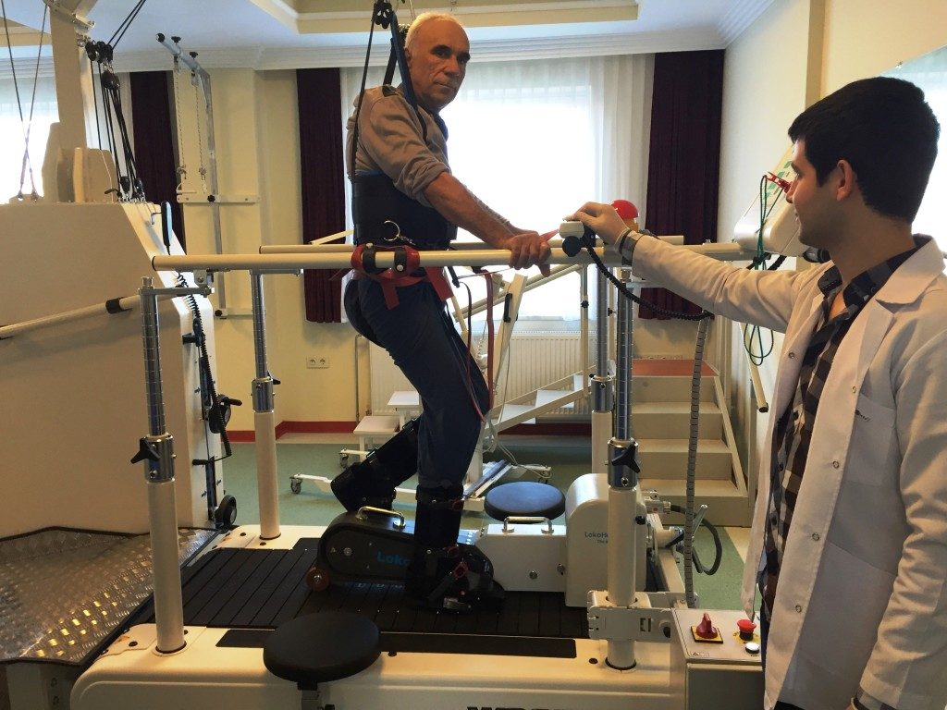
Robotik
Rehabilitasyon,

Slide 20
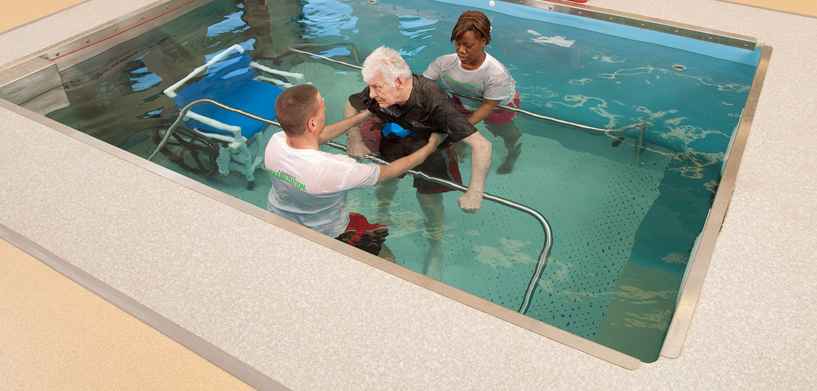
Havuz
Tedavileri,

Slide 21
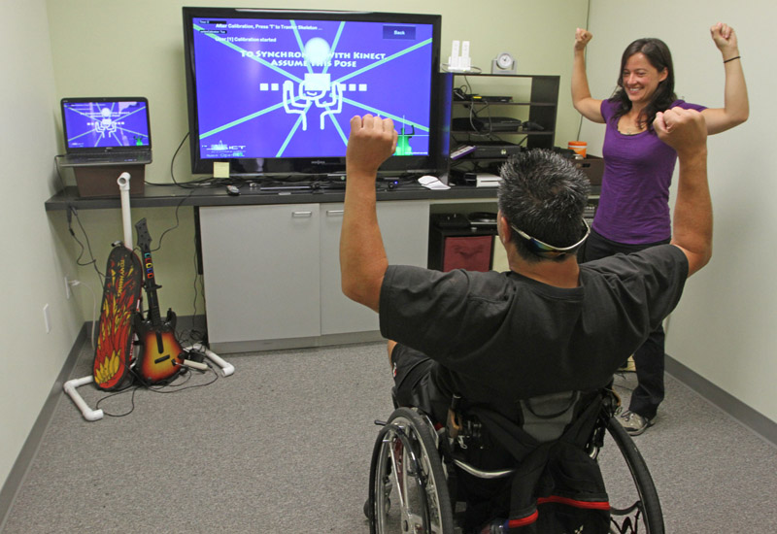
Sanal
Gerçeklik
Tedavileri,

Slide 22
Biofeedback,

Slide 23
Fonksiyonel
Nöromusküler
Elektriksel
Stimülasyon
teknikleri gibi daha yeni ve ileri rehabilitasyon yaklaşımları da tedavi planına dahil edilebilmektedir.

Slide 24
Ayrıca rehabilitasyon programı içinde mesane ve barsak boşaltımının düzenli aralıklarla yapılması ve yeterli takip, yatak yaralarının önlenmesi amacıyla havalı yatak ve pozisyonlama, kas ve kemik erimelerinin önlenmesi için yatak içi egzersizler bulunmalıdır.

Slide 25
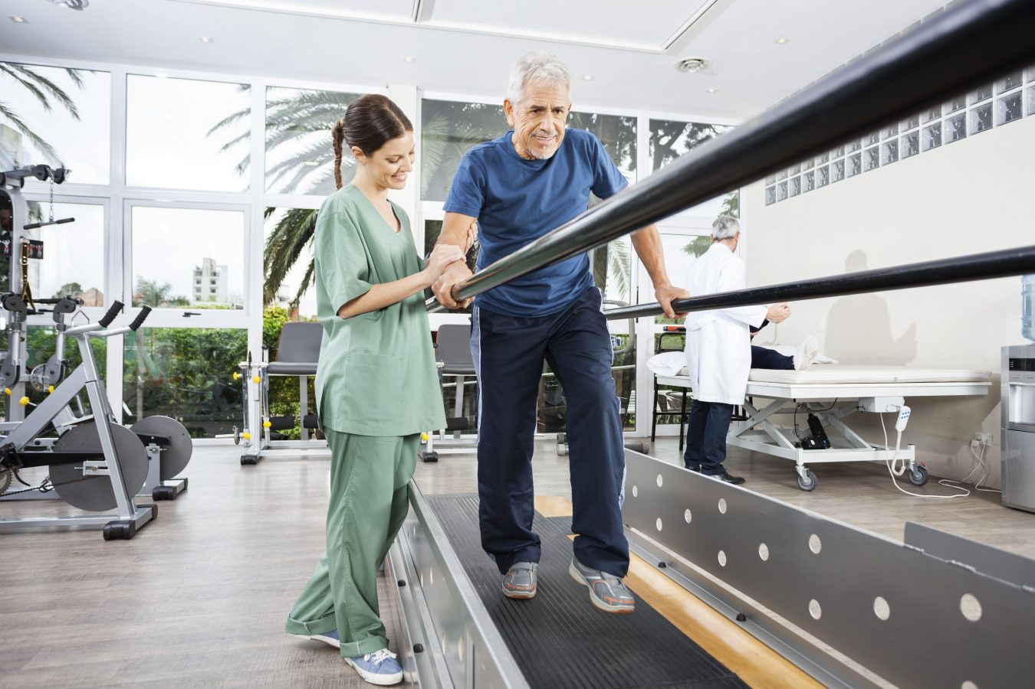
Hastalar Rehabilitasyondan Fayda Görürler mi?
Omurilik yaralanmaları sonucu oluşan felçler eğer komplet yaralanmaysa maalesef geri dönüşü olmaz. Kısmi omurilik yaralanmalı hastalarda ise birkaç ay veya yıl içerisinde kısmen veya tamamen hareketlerde geri dönüş görülebilir.

Slide 26
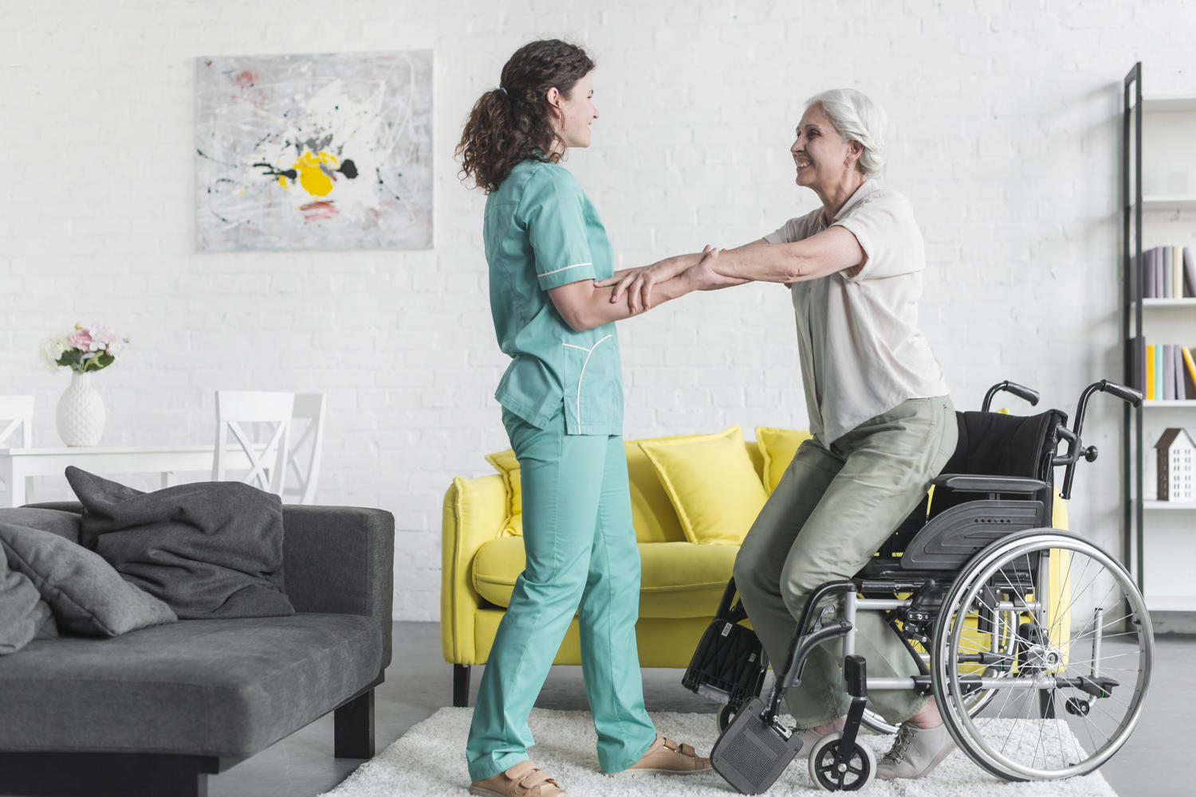
Program içerisine; hastanın mümkün olan en kısa zamanda dikey pozisyona getirilmesi, zaman içerisinde uygun hastaların cihazlar ve dış desteklerle yürütülmesi, yürütülemeyen hastaların ise kendine yetecek şekilde tekerlekli sandalye transferlerinin geliştirilmesi de mutlaka eklenmelidir.

Slide 27
Sağlıklı
Günler
☺

